Slide 1
Internet Access
Motivation for growth in internet access in Argentina
Desenvolvido
Plínio Nunes
Última atualização: 11/07/2024

Slide 2
Motivation for growth in internet access in Argentina
Em um mundo cada vez mais globalizado, nota-se a necessidade nos mantermos constantemente conectados a internet. Serviços e produtos que antes eram ofertados ou adquiridos por meio de lojas físicas, atualmente já estão disponíveis em WebSites, Marketplaces e/ou Redes Sociais, gerando um novo modelo de venda e proporcionando um ganho tempo entre as partes, porém para que toda interação ocorra, a internet deve estar mais ao alcance e disponível aos usuários.
Na última década, observou-se que na Argentina houve um aumento de acessos ao mundo virtual.
Existem algumas hipóteses desse crescimento, na qual queremos apresentá-las neste estudo.
Introdução

Slide 3
Motivation for growth in internet access in Argentina
Esse estudo tempo por obejtivo apresentar análise e estudo sobre o comportamento de crescimento de acesso à internet na Argentina, de forma que se possa entender quais possíveis variáveis que possivelmente teriam contribuído para esse aumento.
Objetivo

Slide 4
Motivation for growth in internet access in Argentina
O estudo foi realizado mediante à dados disponibilizados no portal World Bank Group e materiais de estudos e noticias disponibilizados na internet.
Para um melhor compreensão dos dados, foi considerado indicadores no período de 2014 e 2022, período na qual temos os divulgação dos dados, e as visualizações gráficas demonstrarão dados dos 3 principais Países com alto % da população com acesso à internet.
Para geração de gráficos e disponibilização dos indicadores estudados, foi utilizado a ferramenta Tableau.
Materiais e métodos

Slide 5
Motivation for growth in internet access in Argentina
População: 46,65 MM (2023)
Idioma Oficial: Espanhol
PIB/GDP: US$ 640,56 Bilhões (LC -2023)
PIB/Percapta: US$ 13.730,5 (LC -2023)
Dados da Argentina

Slide 6
Motivation for growth in internet access in Argentina
Com base nos dados do World Bank Group, observou-se que mesmo com uma redução de 0.20 p.p, o Uruguai se mantém como País com maior percentual de cidadãos com acesso a internet na América do Sul no ano de 2022. No entanto, seguido dele, está Argentina, que na qual já vem apresentando indicadores positivos de crescimento há uma década.
Por meio dos dados, é possível observar que na Argentina nem sempre o crescimento de um período superou o crescimento do anterior, mas diferente dos seus vizinhos, se manteve em constante crescimento na última década, crescimento este que variou entre 1.6 p.p até 5.5 p.p.
O ano que apresentou o maior salto de crescimento para eles foi o 2020, mesmo período que iniciou-se a pandemia devido o Covid-19.
América do Sul: Indicadores sobre % da população com acesso a internet.

Slide 7
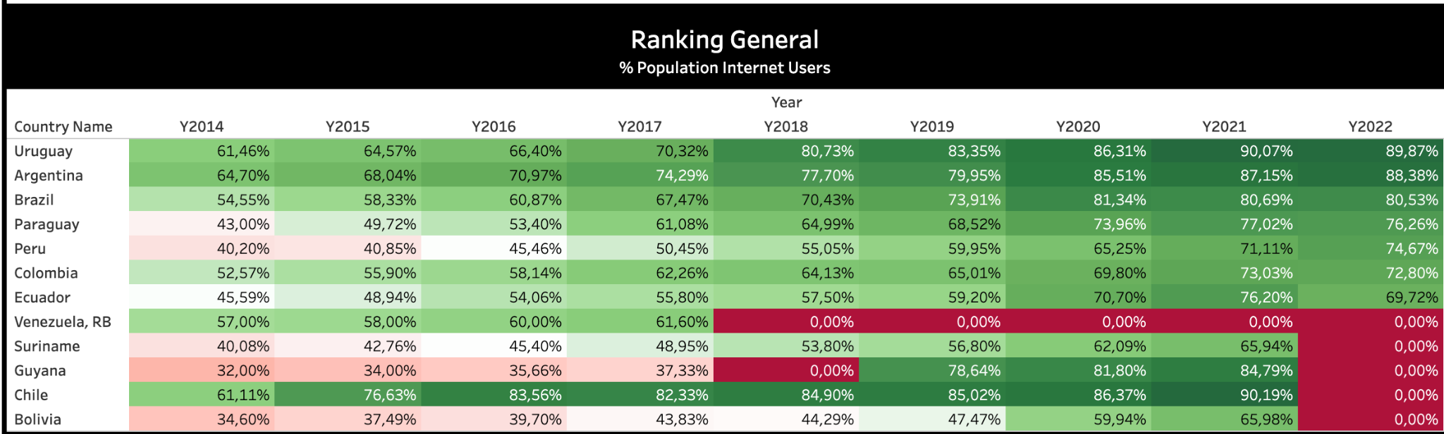
Percentual de população que acessam a internet

Slide 8
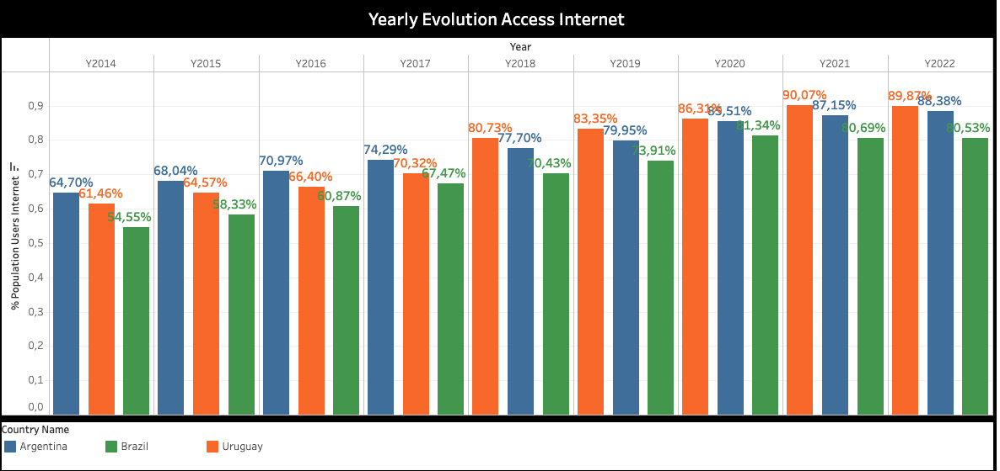
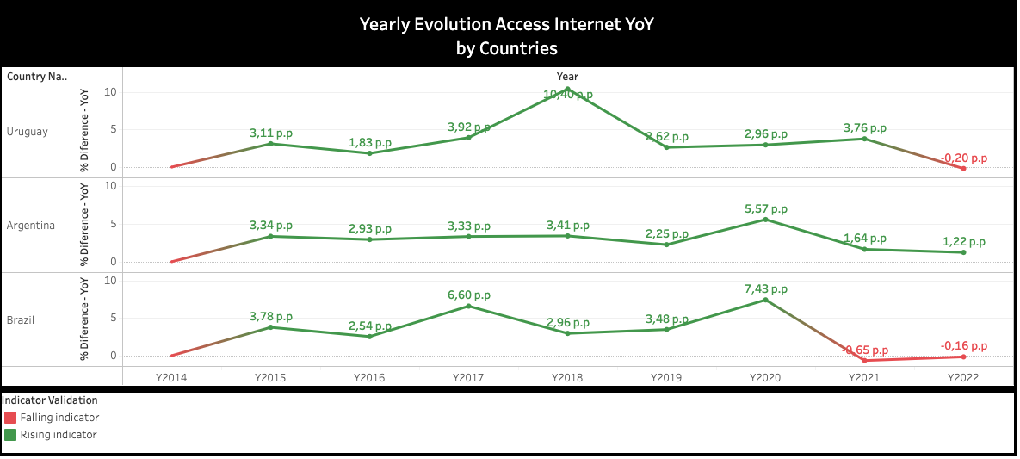
Internet Access Growth Rate

Slide 9
Motivation for growth in internet access in Argentina
Aquisição de linhas para telefonia móvel.
Há uma hipótese para justificar o crescimento no % de pessoas com acesso a internet estaria na quantidade de novas linhas de telefonia móvel adquiridas pela população.
De acordo com os dados fornecidos pela WorldBank, no ano de 2022, a Argentina apresentou cerca de 60,24MM assinaturas ativas de telefonia móvel. Neste mesmo ano, a população da Argentina estava em 46,23MM, sendo assim, no ano de 2022, a taxa de assinaturas ativas foi de 1.3 celular por cidadão argentino.
Comparado ao ano anterior, houve um crescimento de aproximadamente +2% de novas assinaturas.
Há um entendimento que o crescimento na número de assinaturas de telefonia móvel, indiretamente poderia corroborar para aumento na quantidade de pessoas com acesso a internet.
Fatores que podem ter contribuído para esse crescimento

Slide 10
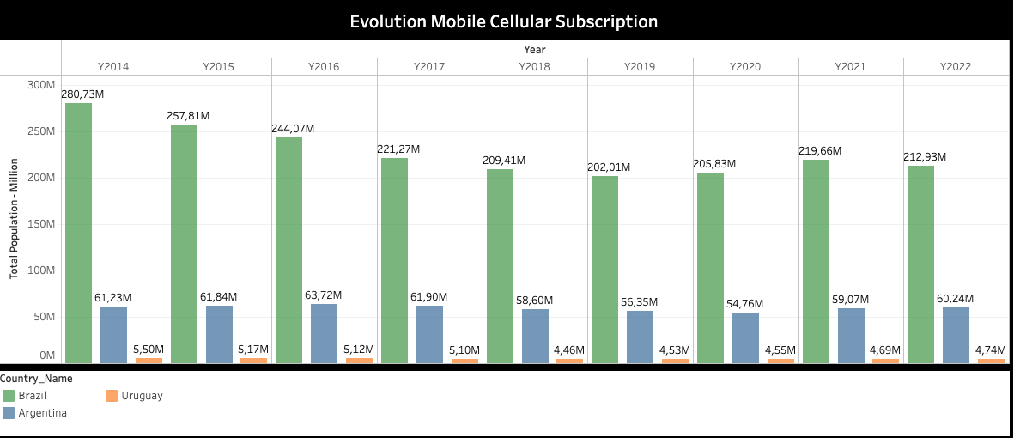
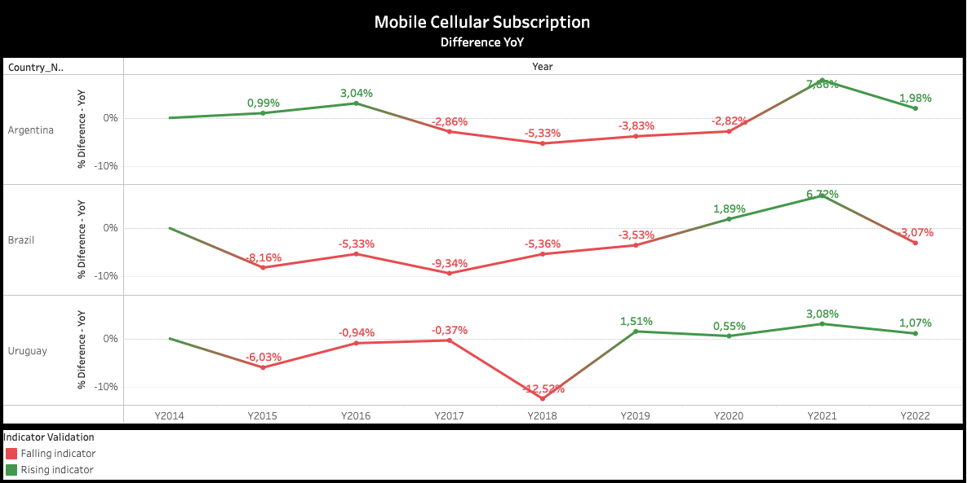
Mobile Cellular Subscription Rate

Slide 11
Motivation for growth in internet access in Argentina
Adesão ao serviço banda larga
Há uma outra hipótese que esse crescimento também pode estar vinculado à adesão do serviço de banda larga no País.
No ano de 2022, houve crescimento de +7% , aproximadamente 720K de novas assinaturas aderidas aos serviços de banda larga na Argentina. No ano anterior, esse crescimento já havia sido de aproximadamente +10%. Pelos indicadores disponibilizados, é possível observar que ano após ano há crescimento constante na adesão deste tipo de serviço.
No ano de 2020, houve um salto de crescimento de adesão ao serviço, mesmo ano que iniciou-se a pandemia. De acordo com alguns portais de notícias, a Argentina foi o País com o confinamento mais longo do mundo e o crescimento de adesão à esse serviço poderia estar diretamente correlacionado à este fato, o que consequentemente elevaria o % de pessoas com acesso à internet no país.
Fatores que podem ter contribuído para esse crescimento

Slide 12
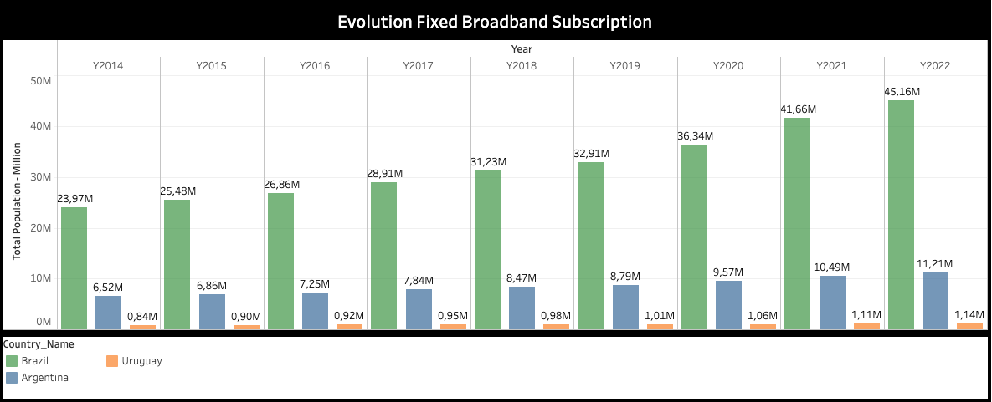
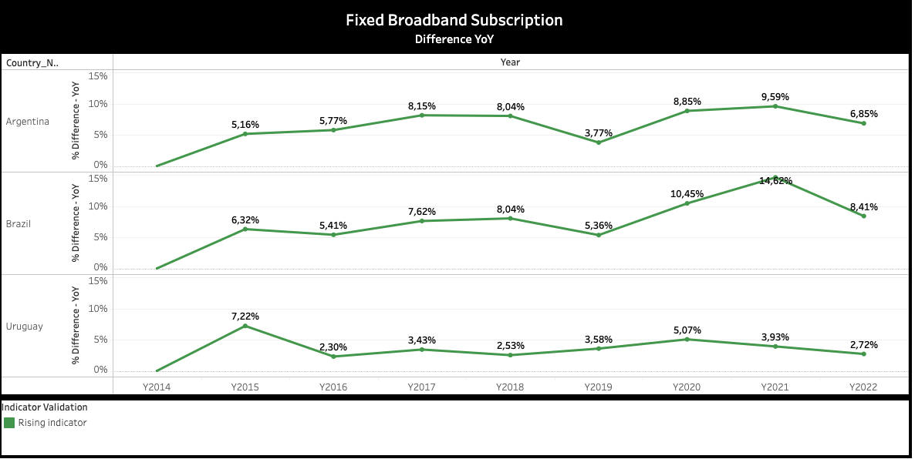
Fixed Broadband Subscription - Rate

Slide 13
Motivation for growth in internet access in Argentina
Taxa da população vivendo abaixo da linha da pobreza.
De acordo com o estudo realizado pela World Bank Group, no ano de 2022 houve uma redução de 0.3 p.p da população que vive com menos de $2.15 por dia. No anterior, esse indicador já havia apresentado queda com os mesmo 0.3 p.p.
É sabido que a priorização das famílias sempre será de destinar os seus recursos para consumo de produtos que ajudarão na sua sobrevivência, como comida, energia, água, medicamentos, etc, mas há o entendimento que esses mesmos recursos podem também possam ser direcionados a outros bens e produtos conforme sua situação financeira apresenta sinais de melhora ou quando está estável.
Fatores que podem ter contribuído para esse crescimento

Slide 14
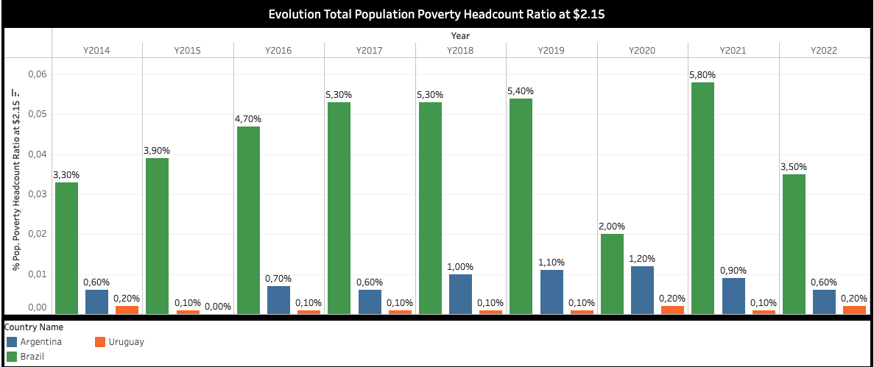
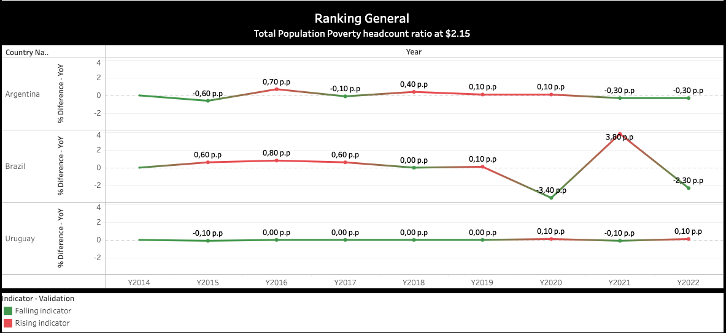
Poverty Rate

Slide 15
Motivation for growth in internet access in Argentina
Taxa de Desemprego.
Assim como o indicador do % da população que vive abaixo da linha da pobreza, a taxa de desemprego também apresenta indicadores em queda. Desde 2020, esses indicador apresenta uma queda aculmulada de aproximadamente 4.7 p.p, chegando ao de 2022 à um percentual de 6,87, o menor patamar da década na taxa de desemprego.
Há um entendimento que quanto maior o número de pessoas empregadas, maior o número de bens e serviços adquiridos. Outra hipótese é que aquisição de serviço de internet tenha aumentado justamente para que pessoas pudessem exercer profissões autônomas como as de serviços de aplicativos, o que refletiria na taxa de desemprego, no entanto essa teoria não se pode comprovar uma vez que não se sabe de dados sobre as categorias de emprego na Argentina.
Fatores que podem ter contribuído para esse crescimento

Slide 16
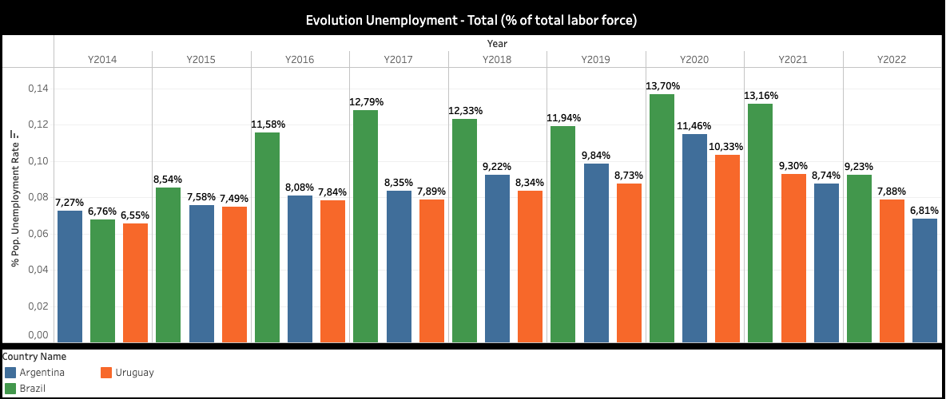
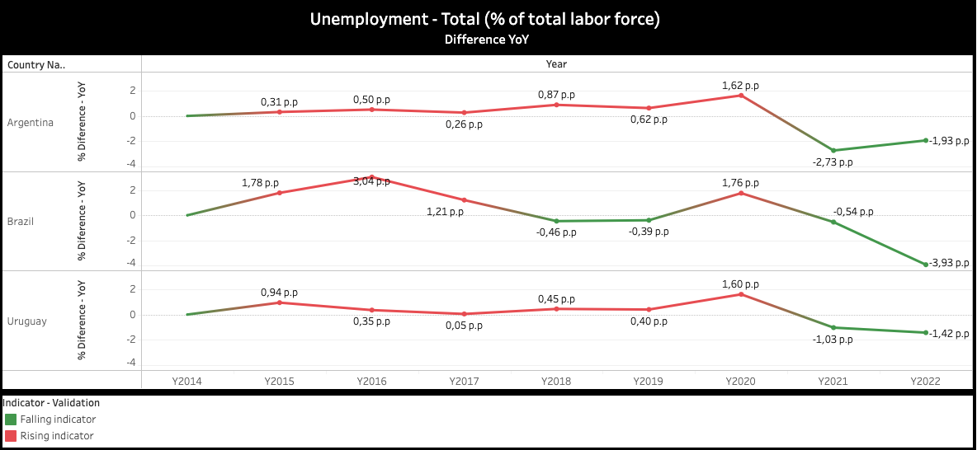
Unemployment Rate

Slide 17
Motivation for growth in internet access in Argentina
Outras hipóteses…
Existem algumas variáveis não registradas em estudos oficiais ou em banco de dados, mas sim, especuladas por Orgãos e divulgados pela mídia, que poderiam ajudar na compreensão desse aumento % da população de acesso a internet na Argentina.
Uma dessas variáveis estaria no custo do serviço. De acordo a notícia divulgada pelo portal do Dados Mundiais, a ITU (International Telecommunicaton Union) , que calcula o custo de uso para de um contrato para celular, em 2022 a Argentina apresentou um custo de $5,20, reduzindo em 82% comparado ao ano anterior. A redução de custo poderia influenciar na aquisição de serviços móveis, bem como aumento de pessoas com acesso à internet.
Outra hipótese estaria na expansão de rede dados e infraestrutura no País. Em um estudo realizado pela Télam, agencia de telecomunicações da Argentina, e divulgado em alguns portais de notícias, entre 2021 e 2022 houve um aumento de 30% de acesso a internet na área rural e esse progresso teria dado acessibilidade a internet à pessoas que antes não tinham contato com o mundo virtual.
Fatores que podem ter contribuído para esse crescimento

Slide 18
Motivation for growth in internet access in Argentina
Em análise dos dados, foi observado que crescimento na quantidade de aquisição de linhas móveis e aquisição de serviços para banda larga na Argentina, e esses dois indicadores se mostram mais hábeis a explicar o aumento da população com acesso à internet, uma vez que ambos influenciam diretamente no acesso ao mundo virtual.
Foi visto também que indicadores de população vivendo abaixo da linha da pobreza e taxa de desemprego também apresentaram redução nos últimos anos, e eles também poderiam influenciar no indicador estudado, pois uma vez que a população tem acesso a recursos financeiros, poderia priorizar a compra desses serviços para utilização própria.
Outra variáveis como custo dos serviços e expansão de infraestrutura poderiam ajudar compreender melhor o aumento da população com acesso a internet, porém como não há dados oficiais sobre esses indicadores, fica apenas como menção no estudo.
Conclusão

Slide 19
Motivation for growth in internet access in Argentina
World Bank Group - Individuals using the internet (% of population)
https://data.worldbank.org/indicator/IT.NET.USER.ZS
World Bank Group - Mobile cellular Subscriptions
https://data.worldbank.org/indicator/IT.CEL.SETS?skipRedirection=true&view=map
World Bank Group - Fixed broadband Subscriptions
https://data.worldbank.org/indicator/IT.NET.BBND
World Bank Group - Telefone Subscriptions
https://data.worldbank.org/indicator/IT.MLT.MAIN
World Bank Group - Poverty headcount ratio at $2.15 a day (2017 PPP) (% of population)
https://data.worldbank.org/indicator/SI.POV.DDAY?locations=AR
World Bank Group - Unemployment, total (% of total labor force)
https://data.worldbank.org/indicator/SL.UEM.TOTL.ZS?locations=AR
World Bank Group - Argentina Indicators
https://data.worldbank.org/country/argentina?view=chart
Portal - Dados Mundiais
https://www.dadosmundiais.com/america/argentina/telecomunicacoes.php#:~:text=Cerca%20de%2088%25%20de%20todos,de%20256%20kBit%2Fs).
Portal de Notícias - Brecha Zero - Crescimento de acesso a internet na área Rural.
https://brechazero.com.br/argentina-aumenta-em-30-o-acesso-rural-a-internet-entre-2021-e-2022/
Portal de Notícias - UOL - Coronavírus - Fim da Quarentena na Argentina
https://noticias.uol.com.br/ultimas-noticias/rfi/2020/11/28/argentina-anuncia-oficialmente-o-fim-da-quarentena-iniciada-em-20-de-marco-a-mais-longa-do-mundo.htm
Tableau - Gráficos sobre Estudo
https://tableau.adminml.com/#/site/Shipping/views/InternetAccessGrowth/PanelUnemployment?:iid=1
Referências

